Slide 1

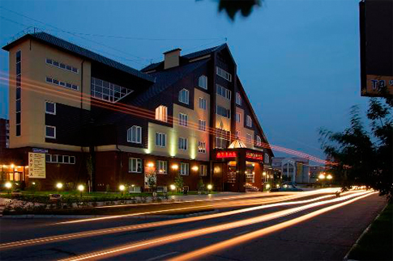
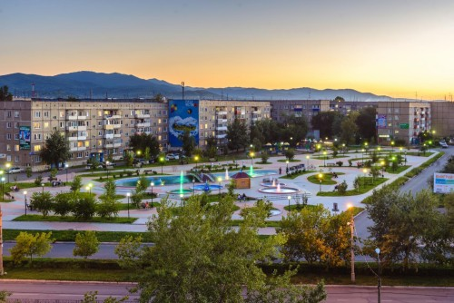
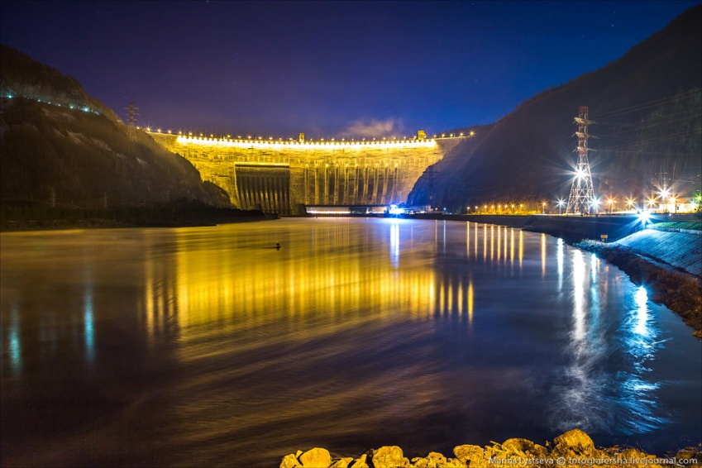
Программа
«Комплексное развитие моногорода Саяногорск Республики Хакасия» на 2016-2026 годы

Slide 2
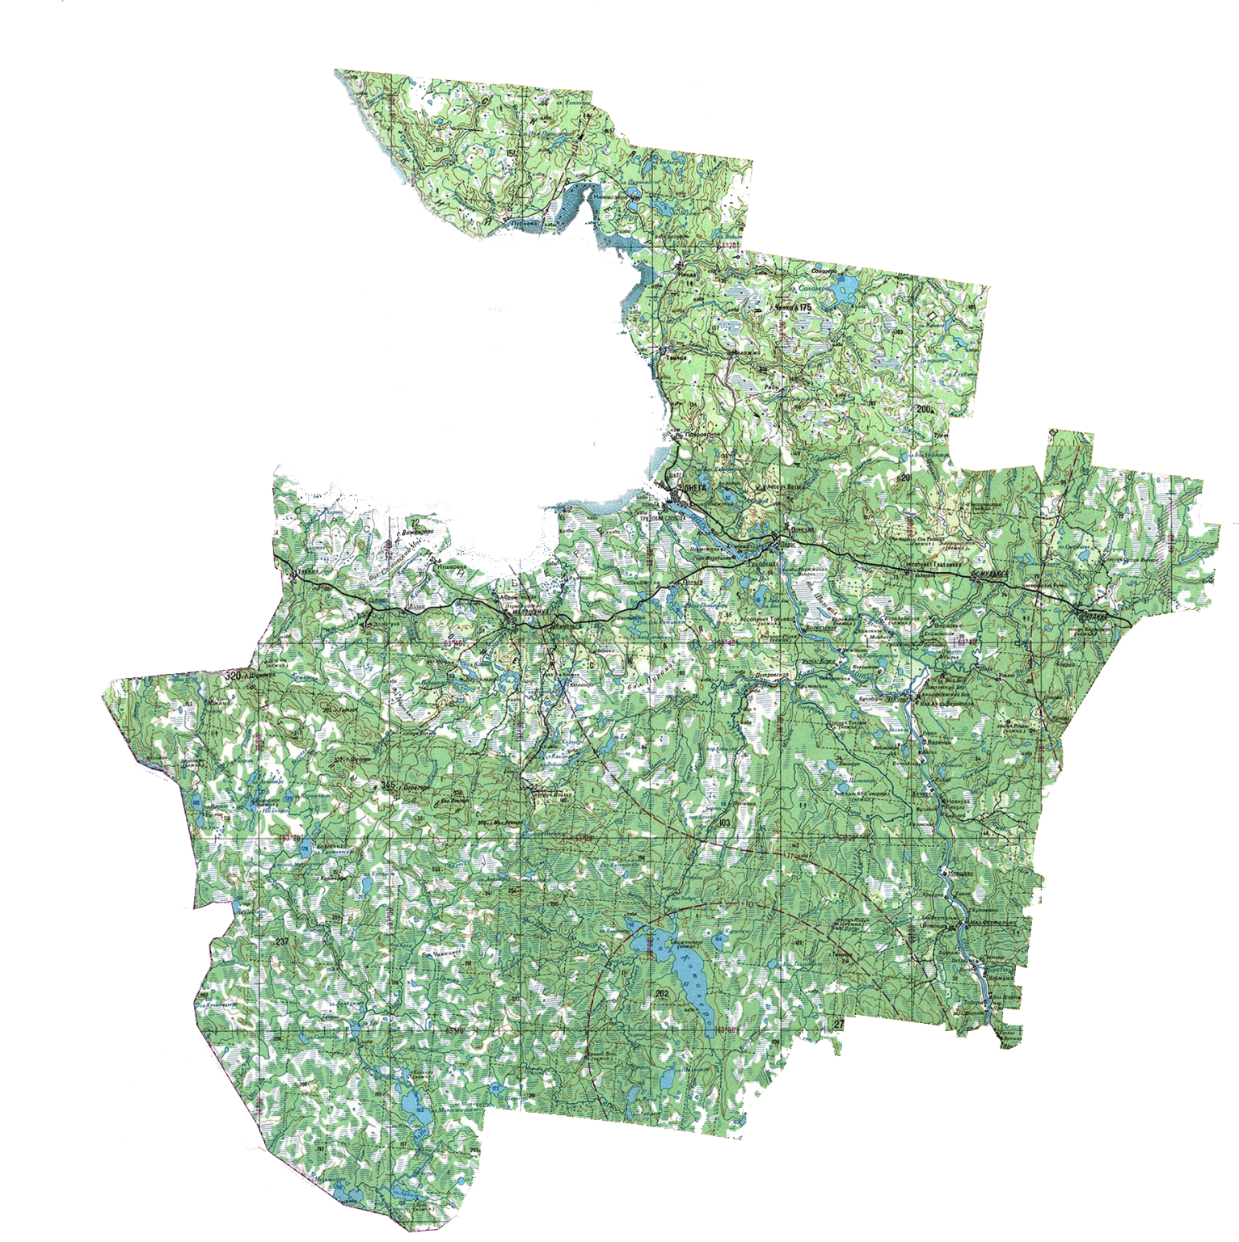

Краткая характеристика МО г.Саяногорск
Дата образования
6 ноября 1975 года
В состав территории МО г.Саяногорск входят :
город Саяногорск
рабочий поселок Майна
рабочий поселок Черемушки
деревня Богословка
Плотность населения
5,0 чел/га
Территория составляет
11 749,46 га
Численность населения
58737 человек
⇩ 904

Slide 3
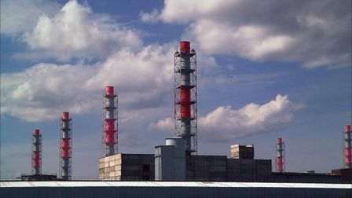



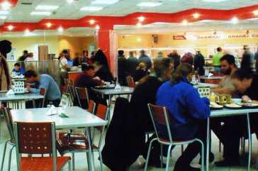

МО г. Саяногорск сохраняет преобладание доли среди городов и районов Республики Хакасия.
За 2019 год доля МО г.Саяногорск в общих объемах Республики Хакасия по основным показателям составляет:
Объем промышленного производства
53,2% в РХ
1 место
Объем инвестиций в основной капитал
16,2% в РХ
3 место
Оборот розничной торговли
9,8% в РХ
2 место
Оборот общественного питания
1 место
49,0% в РХ
Размер среднемесячной заработной платы
в 1,13 раза
средней з/п по РХ
среднесписочная численность работников –
сальдированный финансовый результат деятельности организаций –
14,8% в РХ
55,0% в РХ
2 место
1 место

Slide 4
Монопрофильность
Муниципальное образование город Саяногорск включен в Перечень монопрофильных муниципальных образований Российской Федерации (моногородов) под номером 210 (распоряжение Правительства Российской Федерации от 29.07.2014 №1398-р).
На территории моногорода Саяногорск расположены и осуществляют деятельность три градообразующие предприятия МО г.Саяногорск:
- 2 предприятия компании «РУСАЛ» (АО «РУСАЛ Саяногорский алюминиевый завод» и АО «РУСАЛ Саянал»);
- 1 филиал ПАО «РусГидро» - «Саяно-Шушенская ГЭС им.П.С.Непорожнего».
Муниципальное образование город Саяногорск отнесено к категории моногородов в зависимости от рисков ухудшения их социально-экономического положения к «категории 2 - возможно ухудшение».
С декабря 2016 года разработана и действует программа «Комплексное развитие моногорода Саяногорск Республики Хакасия» на 2016-2018 годы и на перспективу до 2026 года

Slide 5
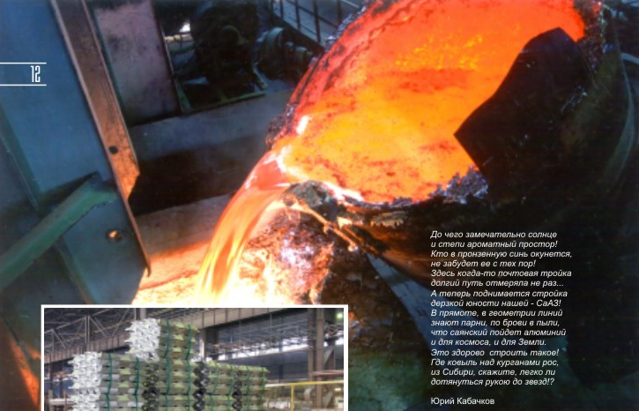
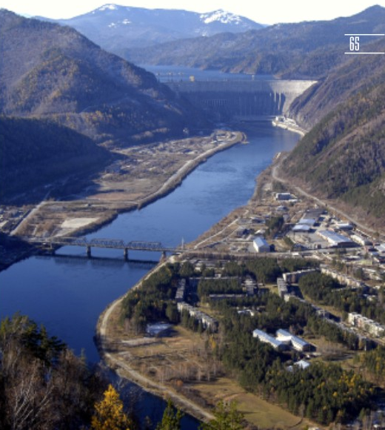
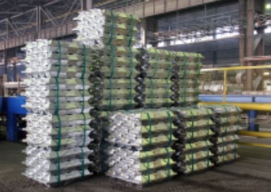


Наиболее крупные предприятия
обрабатывающей промышленности:
Филиал ПАО «РусГидро» – «Саяно-Шушенская ГЭС имени П.С.Непорожнего» - крупнейший в России гидроэнергетический комплекс
АО «РУСАЛ Саяногорский алюминиевый завод» - один из крупнейших в России производителей первичного алюминия, алюминиевых сплавов
АО «РУСАЛ САЯНАЛ» - крупнейший российский завод по производству фольги и упаковочных материалов на ее основе
ООО «Саянмолоко» - один из значимых объектов промышленной инфраструктуры: молокоперерабатывающий завод по производству молока и молочной продукции

Slide 6
Всего по программе 8 мероприятий и 46 проектов, из них:
в 2017 г. –
3 мероприятия
и 10 проектов
в 2018 г. –
2 мероприятия
и 5 проектов
в 2019 г. –
1 мероприятие
и 1 проект
в 2020-2026 гг. -
3 мероприятия и 30 проектов

Slide 7
ДОПОЛНИТЕЛЬНО заполнены и 20.03.2020 направлены
паспорта на новые формы поддержки ФРМ:
Наименование формы поддержки (продукта) ФРМ | количество проектов | Общий объем инвестиций, млн. руб. | Всего создано рабочих мест | Руководитель проекта / ответственный исполнитель мероприятия
на Заём от 5 до 250 млн.руб. под 0% | 10 проектов | 582,4 | 180 | ООО "Хакасские коммунальные системы"
 | 1 проект | 35,0 | 27 | ООО "Форелевое хозяйство "ЕлиСей"
Заем под проекты концессий, ГЧП, МЧП от 25 млн до 1,0 млрд. рублей | 6 проектов | 184,8 | 46 | ОП «СТС» АО «Байкалэнерго»
Субсидия на софинансирование строительства и (или) реконструкции объектов инфраструктуры, необходимой для реализации инвестпроектов до 95% | 1 проект | 2,0 | 0 | ИП Марченко А.П.
 | 1 проект | 5,0 | 0 | ООО «Форелевое хозяйство «Елисей»
 | 1 проект | 10,0 | 0 | ООО «Саянская грибная компания»
 | 1 проект | 15,0 | 0 | Администрация МО г.Саяногорск (Комплекс ТКО)
Субсидия на софинансирование строительства и (или) реконструкции объектов социальной инфраструктуры до 50% при численности населения моногорода до 50 тыс. человек | 1 проект | 8,0 | 0 | ООО «Санаторий-профилакторий «Металлург».
Субсидия на создание объектов инфраструктуры (в том числе социальной) в рамках реализации концессионного соглашения, соглашения о ГЧП/МЧП | 3 проекта | 1693,1 | 179 | ООО «Хакасские коммунальные системы»
 | 1 проект | 255,5 | 52 | ОП «СТС» АО «Байкалэнерго»
 | 1 проект | 72,8 | 30 | Комитет ЖКХиТ
 | 1 проект | 707,3 | 50 | Комитет ЖКХиТ
 | 28 проектов | 3 571,0

Slide 8
ДОПОЛНИТЕЛЬНО заполнены и направлены 29.05.2020
паспорта на выделение поддержки ФРМ
на ликвидацию пандемии и ее последствий:
Наименование формы поддержки (продукта) ФРМ | количество проектов | Общий объем инвестиций, млн. руб. | Всего создано рабочих мест | Руководитель проекта / ответственный исполнитель мероприятия
Субсидия, предоставляемая бюджету субъекта Российской Федерации на софинансирование строительства и (или) реконструкции объектов инфраструктуры, иных мероприятий субъекта Российской Федерации в рамках улучшения городской экономики и социально-экономического положения моногорода (в том числе приобретение специализированной техники, оборудования и т.д.) в объеме до 95% от стоимости мероприятий | 1 проектов | 9,6 | 6 | ООО "Саяногорские коммунальные системы"
 | 1 проектов | 11,7 | 6 | ООО "Саяногорские коммунальные системы"
Социальная направленность (решать конкретную социальную задачу и/ или предоставлять необходимый в текущих условиях сервис, включая оказание дистанционных услуг) | 1 проект | 45,0 | 65 | ЧОУ ПО "СТЭМИ"
 | 3 проекта | 66,3 | 77

Slide 9
Благодарю за внимание!

